Slide 1

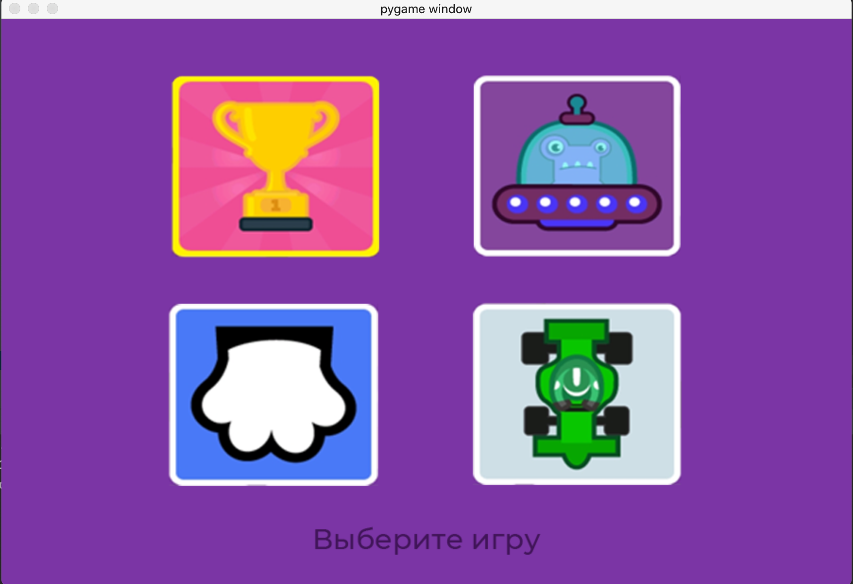
Gui-приложение с Flesh играми для двух пользователей на языке python с помощью дополнительного модуля Pygame
Проект создали
Соловьев Д.
Перфилова И.

Slide 2
Цель создания проекта:
Наше приложение развивает физические и морально- волевые качества. Это и сила, и ловкость, и быстрота реакции, и умение предсказывать, предвидеть ситуацию за игровым столом. Также развивается мелкая моторика.
Приложение помогает снять эмоциональное напряжение

Slide 3
Топ игроков
Результаты
Игра “НЛО”
Пин-понг
Игра ”Кошачьи лапки”
Игра
“Гонки”

Slide 4
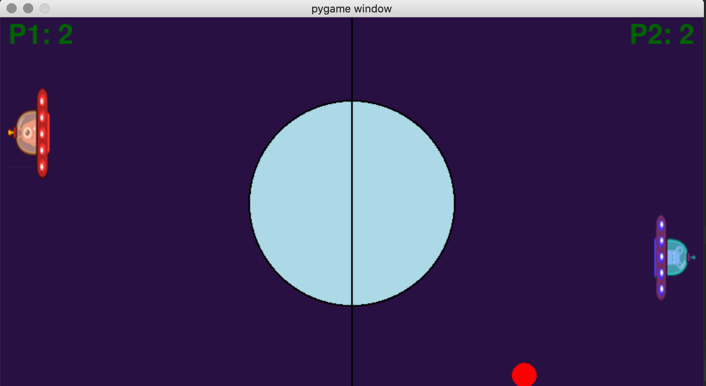
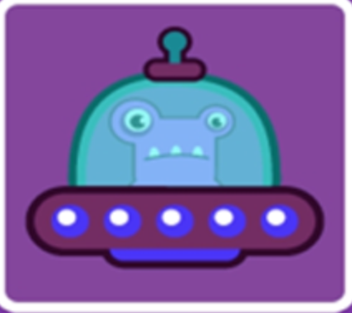
Игра “НЛО” пин-понг
Управление:
1 Игрок W, S
2 Игрок Стрелочки вверх, вниз

Slide 5
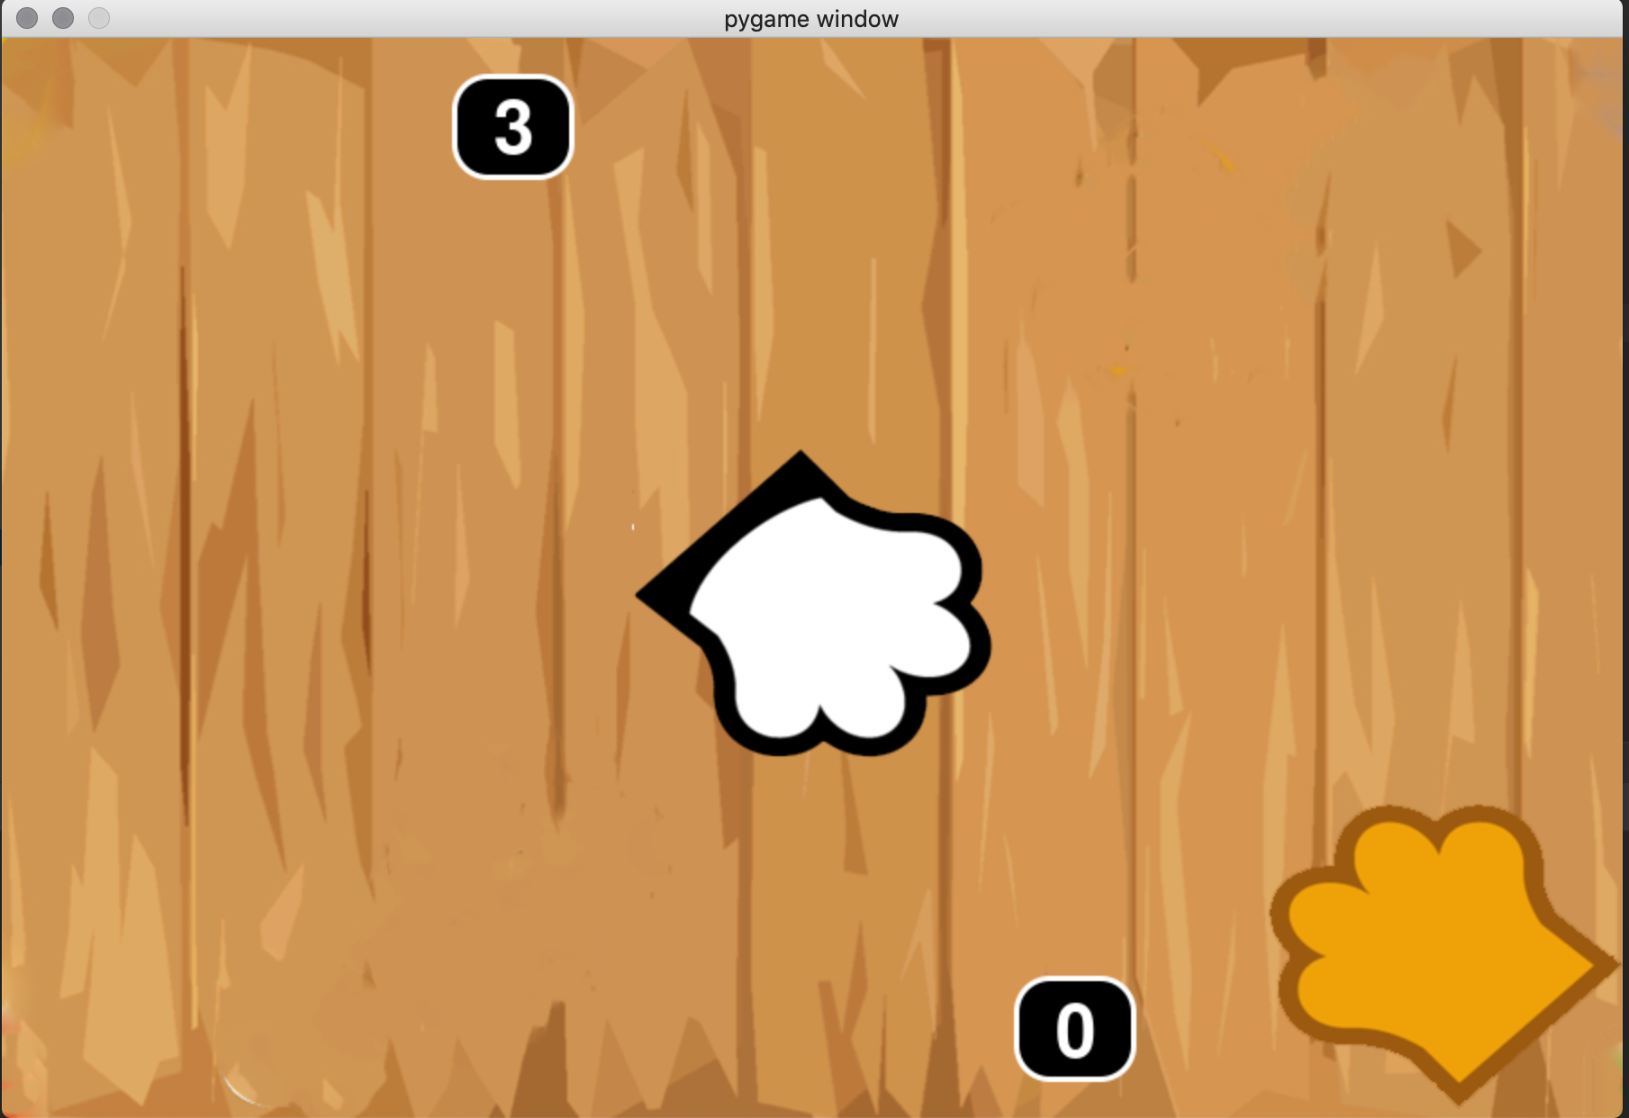

Игра
Игра “Кошачьи лапки”
Управление
1 Игрок левый шифт
2 Игрок правый шифт

Slide 6
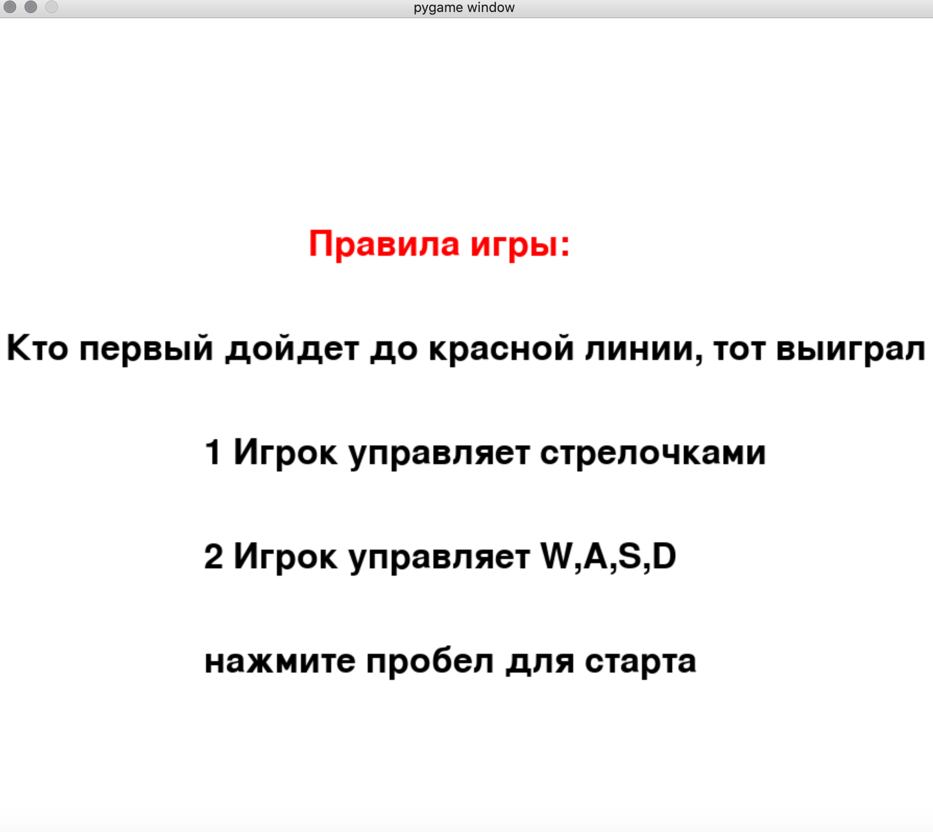

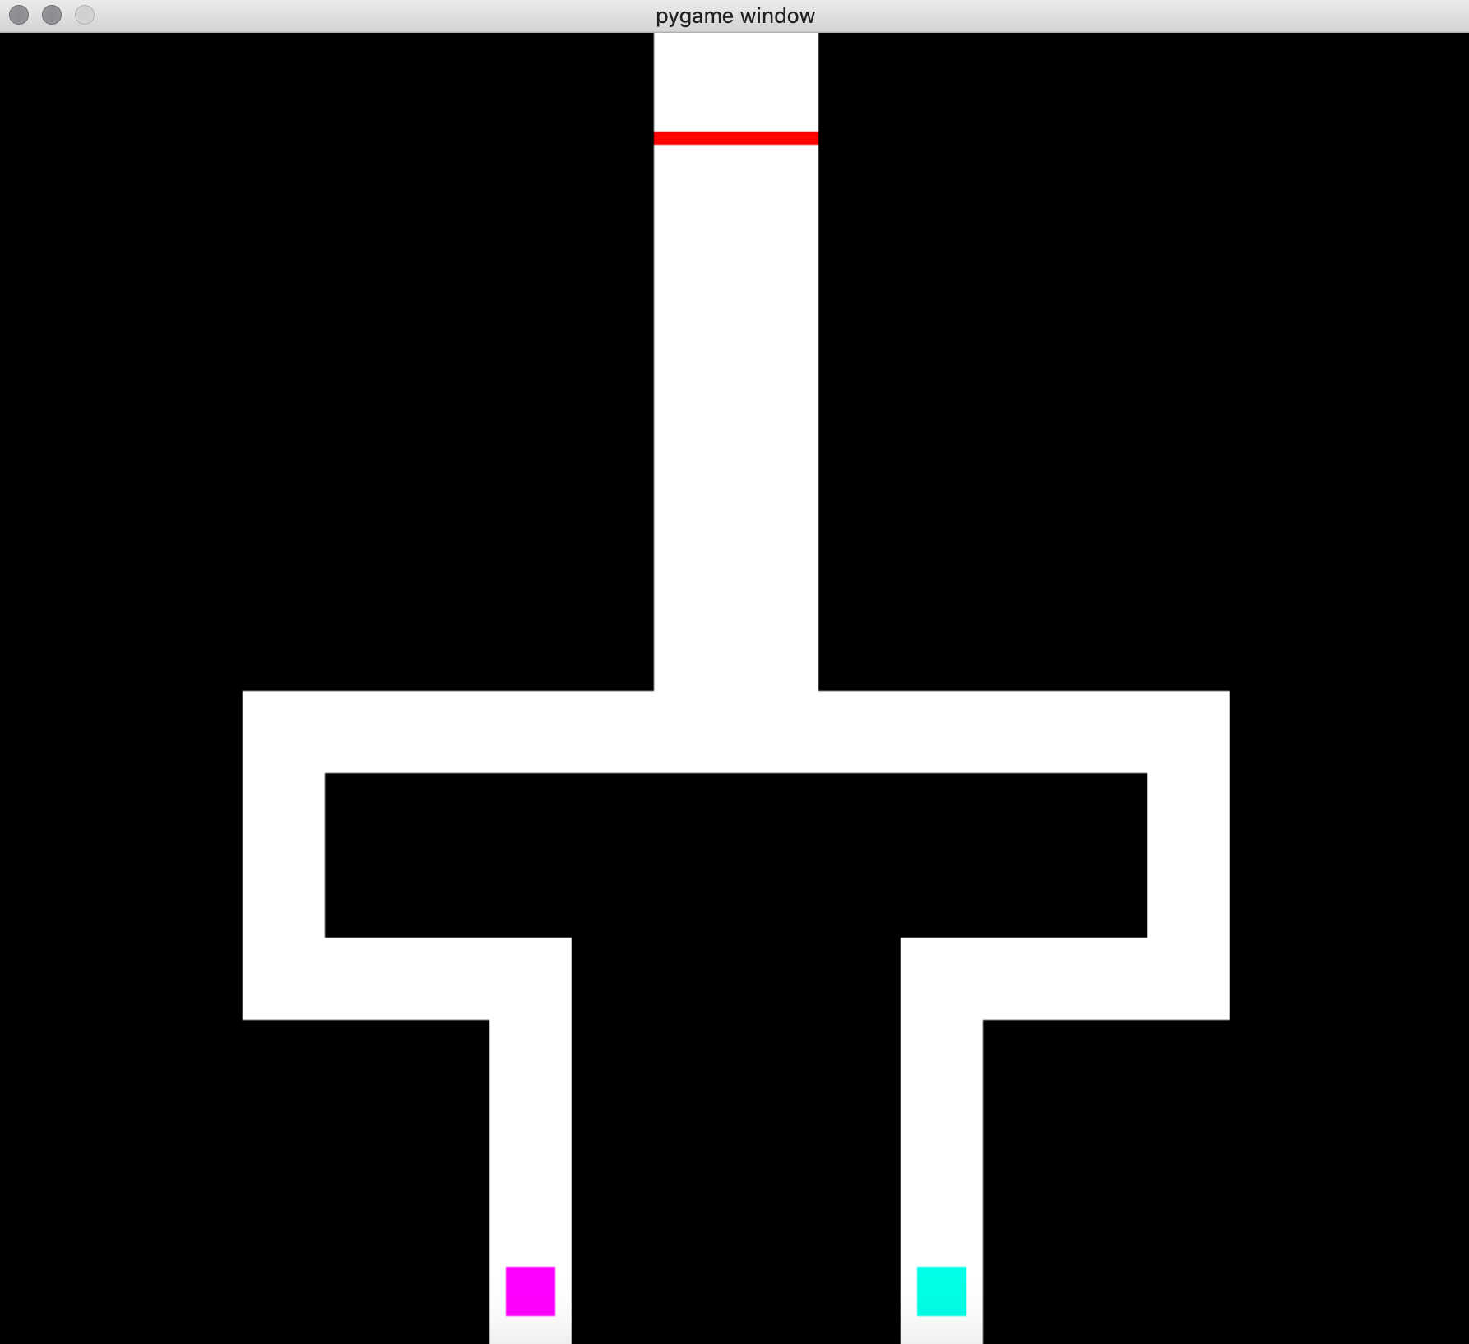
Игра ”Гонки”
Управление
1 Игрок W, A, S, D
2 Игрок стрелочки

Slide 7
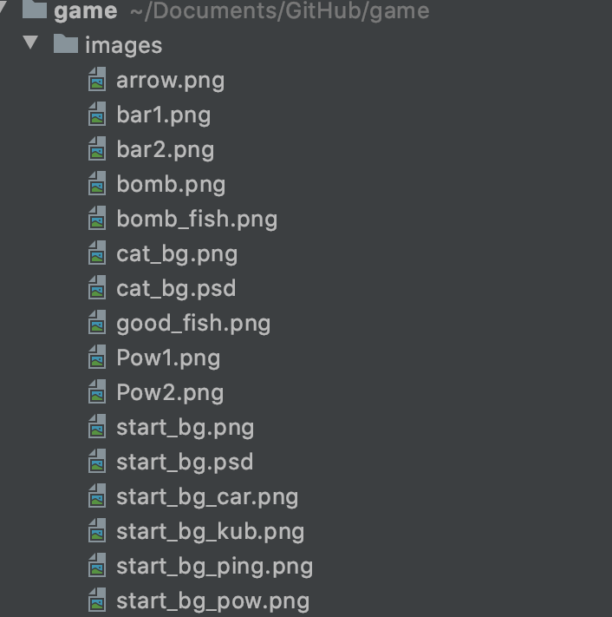
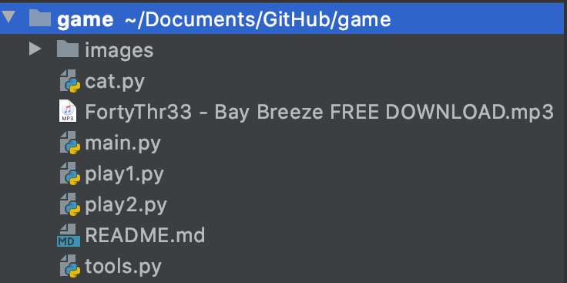
Приложение изнутри:

Slide 8

Из интересного:
Во время игры на фоне будет звучать расслабляющая музыка))

Slide 9
В доработке:
1) Таблица рекордов
2) Больше игр
3) Круче графика
4) Сборка независимого приложения

